Slide 1
Zaawansowane Zagadnienia Programowania
Czysty Kod

Slide 2
Rozgrzewka
Technicaldebtisaneologisticmetaphorreferringtotheeventualconsequencesofpoorsystemdesign,softwarearchitectureorsoftwaredevelopmentwithinacodebase.Thedebtcanbethoughtofasworkthatneedstobedonebeforeaparticularjobcanbeconsideredcompleteorproper.Ifthedebtisnotrepaid,thenitwillkeeponaccumulatinginterest,makingithardtoimplementchangeslateron.Unaddressedtechnicaldebtincreasessoftwareentropy.Asachangeisstartedonacodebase,thereisoftentheneedtomakeothercoordinatedchangesatthesametimeinotherpartsofthecodebaseordocumentation.Theotherrequired,butuncompletedchanges,areconsidereddebtthatmustbepaidatsomepointinthefuture.Justlikefinancialdebt,theseuncompletedchangesincurinterestontopofinterest,makingitcumbersometobuildaproject.Althoughthetermisusedinsoftwaredevelopmentprimarily,itcanalsobeappliedtootherprofessions.

Slide 3
Nazewnictwo

Slide 4

Używanie języka polskiego w nazewnictwie

Slide 5
Używaj nazw pokazujących Twoje intencje
public List<int[]> getThem() {
List<int[]> list1 = new ArrayList<int[]>();
for (int[] x : theList)
if (x[0] == 4)
list1.add(x);
return list1;
}

Slide 6
Używaj nazw pokazujących Twoje intencje
public List<int[]> getFlaggedCells() {
List<int[]> flaggedCells = new ArrayList<int[]>();
for (int[] cell : gameBoard)
if (cell[STATUS_VALUE] == FLAGGED)
flaggedCells.add(cell);
return flaggedCells;
}
public List<Cell> getFlaggedCells() {
List<Cell> flaggedCells = new ArrayList<Cell>();
for (Cell cell : gameBoard)
if (cell.isFlagged())
flaggedCells.add(cell);
return flaggedCells;
}

Slide 7
Znaczące rozróżnienia
public static void copyChars(char a1[], char a2[]) {
for (int i = 0; i < a1.length; i++) {
a2[i] = a1[i];
}
}
_________________________________________________
public static void copyChars(char sourceTable[], char targetTable[]) {
for (int i = 0; i < sourceTable.length; i++) {
targetTable[i] = sourceTable[i];
}
}

Slide 8
Używaj nazw które da się wymówić
class DtaRcrd102 {
private Date genymdhms;
private Date modymdhms;
private final String pszqint = "102";
/* ... */
};
_________________________________________________
class Customer {
private Date generationTimestamp;
private Date modificationTimestamp;
private final String recordId = "102";
/* ... */
};

Slide 9
Unikaj prefixów
public class Part {
private String m_dsc; // The textual description
void setName(String name) {
m_dsc = name;
}
}
_________________________________________________
public class Part {
String description;
void setDescription(String description) {
this.description = description;
}

Slide 10
Nazwy klas
Nazwa klasy powinna być rzeczownikiem: Customer, WikiPage, Account, AddressParser
Unikaj nazw takich jak Data lub Info
Czym się różni klasa Person od klasy PersonData lub/i od klasy PersonInfo?
Nie używaj czasowników w nazwach klas
- MessageProcessor zamiast ProcessMessage

Slide 11
Nazwy metod
Nazwy metod wykonujacych operacje powinny być czasownikami: deletePage, save, destroyTheWorld.
Metody będące akcesorami, mutatorami lub predykatami powinny być nazywane zgodnie z konwencją java beans: get, set, is.
Nie próbuj demonstrować swojego poczucia humoru w kodzie.
„DUPA”: Database User Password Authentication

Slide 12
Używaj zawsze tego samego słowa dla danej koncepcji
Jeżeli w danym projekcie dla akcesorów przyjęto nadawać nazwy z jednym przedrostkiem (get, fetch, retrieve) trzymaj się tej konwencji.
Czym różni się fetch od retrieve?
Unikajmy mieszania koncepcji:
Używając wzorca MVC nie nazywajmy klasy kontrolera: CustomerManager
Nie zastępujmy końcówki Manager używając Driver
Należy pamiętać, że spójny słownik to ważny element czytelnego kodu.

Slide 13
Używaj nazw w domenie rozwiązania
Czytającym Twój kod będzie inny programista
Rozwiązania techniczne opisuj przy pomocy słów technicznych: AccountVisitor, CustomerFactory, JobQueue.

Slide 14
Przykład nr 1 – klasa doit
Otwórz klasę com.technologies.transition.cleancode.doit
Za co odpowiada ta klasa?
Zadanie – popraw nazwy klasy, pól, zmiennych lokalnych oraz metod, tak aby kolejny programista mógł
OD RAZU
zrozumieć jaka jest funkcja danego fragmentu kodu
~ 15 minut

Slide 15
Funkcje

Slide 16
Funkcje muszą być małe
Im dłuższa funkcja tym mniej czytelna
public static String renderPageWithSetupsAndTeardowns(
PageData pageData, boolean isSuite) throws Exception {
if (isTestPage(pageData))
includeSetupAndTeardownPages(pageData, isSuite);
return pageData.getHtml();
}

Slide 17

Jedna funkcja robi wyłącznie jedną rzecz w danym kontekście

Slide 18
Dana funkcja powinna wykonywać operacje na jednym poziomie abstrakcji
Zły przykład – funkcja robi dwie rzeczy – dwa poziomy abstrakcji:
public List<ResultDto> buildResult(Set<ResultEntity> resultSet) {
List<ResultDto> result = new ArrayList<>();
for (ResultEntity entity : resultSet) {
ResultDto dto = new ResultDto();
dto.setShoeSize(entity.getShoeSize()); dto.setNumberOfEarthWorms(entity.getNumberOfEarthWorms()); dto.setAge(computeAge(entity.getBirthday()));
result.add(dto);
}
return result;
}

Slide 19
Jeden poziom abstrakcji dla metody – dobry przykład
public List<ResultDto> buildResult(Set<ResultEntity> resultSet) {
List<ResultDto> result = new ArrayList<>();
for (ResultEntity entity : resultSet) {
result.add(toDto(entity));
}
return result;
}
private ResultDto toDto(ResultEntity) {
ResultDto dto = new ResultDto();
dto.setShoeSize(entity.getShoeSize()); dto.setNumberOfEarthWorms(entity.getNumberOfEarthWorms()); dto.setAge(computeAge(entity.getBirthday()));
return dto;
}

Slide 20
Argumenty funkcji
Funkcje bezargumentowe są świetne: record.remove();
Funkcje z jednym argumentem są bardzo dobre: file.save(„output”);
Funkcje z dwoma argumentami są dobre: file.open(„input”, „r”);
Funkcje z trzema są akceptowalne: assertEquals(message, expected, actual);
Funkcje z więcej niż trzema argumentami są wstrętne i należy ich unikać.
Funkje z argumentami flagowymi powinny być unikane. Łamią zasadę SPR.
Listy argumentów:
void monad(Integer... args);
void dyad(String name, Integer... args);
void triad(String name, int count, Integer... args);

Slide 21
Efekty uboczne - zakazane
public class UserValidator {
private Cryptographer cryptographer;
public boolean checkPassword(String userName, String password) {
User user = UserGateway.findByName(userName);
if (user != null) {
String codedPhrase = user.getPhraseEncodedByPassword();
String phrase = cryptographer.decrypt(codedPhrase, password);
if ("Valid Password".equals(phrase)) {
Session.initialize();
return true;
}
}
return false;
}
}

Slide 22
Klauzule dozorowane vs. Single return point
UWAGA – Single Return Point jest bardzo starą zasadą odnoszącą się do języków typu assembler, COBOL, etc. W JAVIE ZASADY TEJ NIE STOSUJEMY!
-> zamiast tego stosujemy tzw. Klauzule dozorowane (Guard clause)
Klauzula dozorowana:
-> zamiast zagnieżdżać się coraz głębiej w ify,
jeśli to możliwe (szczególnie kiedy else jest pusty) powinno się szybciej opuszczać metodę

Slide 23
Klauzule dozorowane VS Single return point- przykład
ZŁY PRZYKŁAD (Single return point, brak klauzul dozorowanych):
public void processUserParameters(Status status, Option option) {
if (status != Status.DO_NOTHING) {
doSth(status);
if (option != null) {
doSthElse(option, status, Session.getUser());
}
}
}
DOBRY PRZYKŁAD (zastosowane klauzule dozorowane):
public void processUserParameters(Status status, Option option) {
if (status == Status.DO_NOTHING)
return;
}
doSth(status);
if (option == null) {
return;
}
doSthElse(option, status, Session.getUser());
}

Slide 24
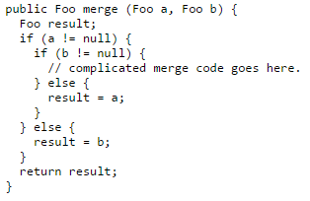

Klauzule dozorowane – przykład 2
BRAK KLAUZULI DOZOROWANEJ: TO SAMO Z KLAUZULĄ DOZ.

Slide 25
Komentarze
Nie sprawiają, że zły kod staje się lepszy.

Slide 26
Wyjaśniaj za pomocą kodu
// Check to see if the employee is eligible for full benefits
if ((employee.flags & HOURLY_FLAG) && (employee.age > 65))
LEPIEJ TAK:
if (employee.isEligibleForFullBenefits())

Slide 27
Dobre komentarze
Licencje
Informacje:
// format matched kk:mm:ss EEE, MMM dd, yyyy
Pattern timeMatcher = Pattern.compile(„\\d*:\\d*:\\d* \\w*, \\w* \\d*, \\d*");
Wyjaśnienie intencji:
public int compareTo(Object o)
{
if(o instanceof WikiPagePath)
{
WikiPagePath p = (WikiPagePath) o;
String compressedName = StringUtil.join(names, "");
String compressedArgumentName = StringUtil.join(p.names, "");
return compressedName.compareTo(compressedArgumentName);
}
return 1; // we are greater because we are the right type.
}

Slide 28
Dobre komentarze
Ostrzeżenia o konsekwencjach
// Don't run unless you
// have some time to kill.
public void testWithReallyBigFile()
{
writeLinesToFile(10000000);
response.setBody(testFile);
response.readyToSend(this);
String responseString = output.toString();
assertSubString("Content-Length: 1000000000", responseString);
assertTrue(bytesSent > 1000000000);
}

Slide 29
Dobre komentarze
Wzmocnienia
Java Docs w publicznym API
// the trim is real important. It removes the starting
// spaces that could cause the item to be recognized
// as another list.
String listItemContent = match.group(3).trim();
new ListItemWidget(this, listItemContent, this.level + 1);
return buildList(text.substring(match.end()));

Slide 30
Złe komentarze
Mamrotanie
// the PickerInputComponent renders the wrong js action url for the find
// button causing errors with
// the expand node functionality (in detail, it puts the params in the
// body of a POST instead of the url
// which is where the default params for the GET request the tree makes
// are pulled from)...so do a little
// overriding and voila!

Slide 31
Złe komentarze
Zbędne komentarze
// Utility method that returns when this.closed is true. Throws an exception
// if the timeout is reached.
public synchronized void waitForClose(final long timeoutMillis) throws Exception {
if(!closed){
wait(timeoutMillis);
if(!closed)
throw new Exception("MockResponseSender could not be closed");
}
}
}

Slide 32
Złe komentarze
Zbędne komentarze

Slide 33
Złe komentarze
Obowiązkowe komentarze – często są wygenerowane np. przez JAutoDoc, aby nie marudził jakiś code qulity checker (np. Sonar)

Slide 34
Złe komentarze
Komentarze robiące zbędny szum

Slide 35
Złe komentarze
Przerażający szum JavaDoc
/** The name. */
private String name; private String name;
/** The version. */
private String version; private String version;
/** The licenceName. */
private String licenceName; private String licenceName;
/** The version. */
private String info; private String info;

Slide 36
Złe komentarze
Markery pozycji : // Actions //////////////////////////////////
Komentarze zamykające:
try{
while ((line = in.readLine()) != null) {
lineCount++;
charCount += line.length();
String words[] = line.split("\\W");
wordCount += words.length;
} //while
System.out.println("wordCount = " + wordCount);
System.out.println("lineCount = " + lineCount);
System.out.println("charCount = " + charCount);
} // try
catch (IOException e) {
System.err.println("Error:" + e.getMessage());
} //catch

Slide 37
Złe komentarze
Komentarze na temat autora
Wykomentowany kod:
InputStreamResponse response = new InputStreamResponse();
response.setBody(formatter.getResultStream(), formatter.getByteCount());
// InputStream resultsStream = formatter.getResultStream();
// StreamReader reader = new StreamReader(resultsStream);
// response.setContent(reader.read(formatter.getByteCount()));

Slide 38
Złe komentarze
Komentarze HTML:

Slide 39
Złe komentarze
Informacje nie dotyczące danego fragmentu kodu:
Nie jasne komentarze:

Slide 40
Formatowanie

Slide 41
Formatowanie pionowe
Zmienne powinny być deklarowane, jak najbliżej miejsca w którym będą używane
Funkcje zależne powinny być ułożone obok siebie
Funkcje obejmujące jedną koncepcję powinny być ułożone blisko siebie
Deklaracja pakietu, importy oraz każda z funkcji powinny być oddzielona za pomocą pustej linii.

Slide 42
Formatowanie poziome
Unikajmy wyrównywania w poziomie:

Slide 43
Obsługa wyjątków

Slide 44
Jedna funkcja = block try/catch LUB kod metody
ZŁY PRZYKŁAD – try/catch + logika metody – powinno być to albo to
try{
while ((line = in.readLine()) != null) {
lineCount++;
charCount += line.length();
String words[] = line.split("\\W");
wordCount += words.length;
}
System.out.println("wordCount = " + wordCount);
System.out.println("lineCount = " + lineCount);
System.out.println("charCount = " + charCount);
} catch (IOException e) {
System.err.println("Error:" + e.getMessage());
}

Slide 45
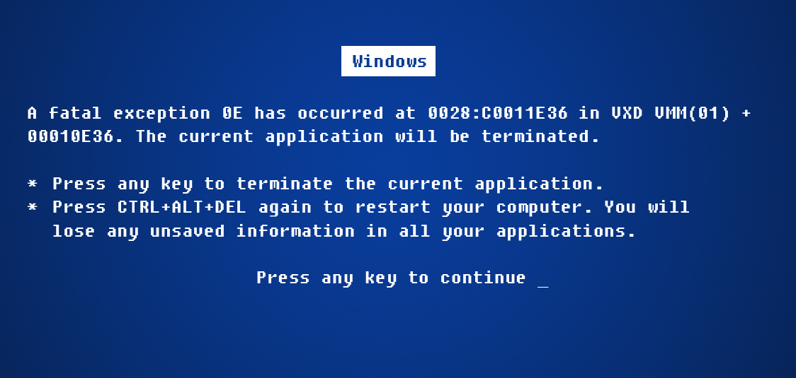
Z wyjątkiem dostarczaj kontekst

Slide 46
Nigdy nie zwracaj NULL
ZŁY PRZYKŁAD: może zwrócić NULL
public List<String> getNamesForId(int id) {
return mapWithLists.get(id);
}
DOBRY PRZYKŁAD
public List<String> getNamesForId(int id) {
if (mapWithLists.containsKey(id)) {
return mapWithLists.get(id);
}
return new ArrayList<String>();
}

Slide 47
Nigdy nie przekazuj NULL

Slide 48
Praca z zewnętrznymi bibliotekami

Slide 49

Zewnętrzne biblioteki
Opakowuj zewnętrzny kod
Napisz testy dla wykorzystywanych zewnętrznych funkcjonalności

Slide 50
Bibliografia
Clean Code: A Handbook of Agile Software Craftsmanship
By Robert C. Martin

